Slide 1
Vállalkozói vagyon és felelősségbiztosítások Szabó Géza
SIGNAL Vállalkozói vagyon és felelősségbiztosítás Velence - 2014
Előadó: XY
Notes:
Képszinkronizáció!

Slide 2
Fókuszban a KKV ügyfél
Célcsoport
3 milliárd forint biztosítási összegig:
Termelő és kereskedelmi vállalkozások,
Közigazgatási intézmények.
SIGNAL Vállalkozói vagyon és felelősségbiztosítás Velence - 2014
Kínálatunk:
vagyon- és felelősségbiztosítás
csoportos élet- és balesetbiztosítás
casco-flotta
gfb-flotta

Slide 3
KKV definíció
 | Létszám (FTE) | Éves nettó árbevétel (mEUR) | Mérlegfőösszeg (mEUR)
Mikro- <10 | <10 | 2 | 2
Kis- <50 | <50 | 10 | 10
Közepes- <250 | <250 | 50 | 43
SIGNAL Vállalkozói vagyon és felelősségbiztosítás Velence - 2014
547 ezer db aktív KKV, 2/3-uk 50 fő alatti
évente 50 ezer új vállalkozás alakul
70% rendelkezik vagyon biztosítással
(4% üzemszünettel)
80% tervez fejlesztést

Slide 4
A KKV szektor összetétele
A KKV-k száma ágazatonként (ezer db)
SIGNAL Vállalkozói vagyon és felelősségbiztosítás Velence - 2014

Slide 5
Vállalkozói biztosítási piac
12 szereplő a vállalkozói biztosítási piacon
Több, mint 400 regisztrált alkusz
Erős verseny, megtartásra törekvés
Folyamatos díjtétel-csökkenés
Alkuszok szerepe erősödik, megjelentek a mikro vállalkozási szegmensben is
SIGNAL Vállalkozói vagyon és felelősségbiztosítás Velence - 2014

Slide 6
KKV vagyonbiztosítási piac
Piaci részesedés (2013)
SIGNAL Vállalkozói vagyon és felelősségbiztosítás Velence - 2014
KKV vagyonbiztosítási díj: ~ 10 076 millió Ft

Slide 7
SIGNAL teljes körű termékválaszték
VÁLLAKO-ZÓI FELELŐS-SÉG
ÉPÍTÉS- SZERELÉS
ELEKTRO-MOS BEREN-DEZÉS
ALL RISKS – EURO - MESTER
SIGNAL Vállalkozói vagyon és felelősségbiztosítás Velence - 2014
ŐRZŐ-VÉDŐ
GÉP-TÖRÉS
BELFÖLDISZÁLLÍT-MÁNY

Slide 8
Portfólió összetétel (mFt)
SIGNAL Vállalkozói vagyon és felelősségbiztosítás Velence - 2014

Slide 9
Állománydíj változás (mFt)
SIGNAL Vállalkozói vagyon és felelősségbiztosítás Velence - 2014
Piaci rész 5,5%-ról 9,6 %-ra nőtt

Slide 10
Csatornák teljesítése (2013)
SIGNAL Vállalkozói vagyon és felelősségbiztosítás Velence - 2014

Slide 11
Tevékenységi fókusz
Gépgyártás és kereskedelem
Építőanyag gyártás és kereskedelem
Fémfeldolgozás és fémtömegcikk gyártás
Építőipari befejező és szakipari tevékenység
Nyomdai, kiadói tevékenység
Számítástechnikai és irodagép forgalmazás
Gyógyszer és gyógyászati kis és nagykereskedelem
Élelmiszer kis és nagykereskedelem
Ruházati és textil kis és nagykereskedelem
Szálloda és vendéglátás
Ingatlan forgalmazás és hasznosítás
Irodai tevékenység
Közigazgatási intézmények
SIGNAL Vállalkozói vagyon és felelősségbiztosítás Velence - 2014

Slide 12
Terveink 2014-re
Termékfejlesztés:
Ptk. változások
Vezető tisztségviselők felelősségbiztosítása
Géptörés üzemszünet
Üzleti cél:
10% piaci részesedés
Eredményesség megtartása
SIGNAL Vállalkozói vagyon és felelősségbiztosítás Velence - 2014

Slide 13
Vállalkozói vagyonbiztosítási ajánlatunk összefoglalása
Minőségi ügyfélkiszolgálás
Felkészült szakértői csapat
Modulrendszerű termékek
Könnyű tarifálhatóság
Gyors üzleti reagálás
Pontos adminisztráció
Korrekt, nyomon követhető kárrendezés
Versenyképes díjak
Vonzó ösztönző rendszer
SIGNAL Vállalkozói vagyon és felelősségbiztosítás Velence - 2014

Slide 14
SIGNAL Vagyonbiztosítások EUROMESTER-ALL RISKS
Velence
2014.02.20.

Slide 15
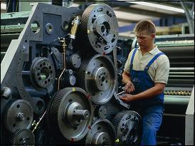
Milyen vállalkozói biztosításokat ajánlhatunk?
Vállalkozói vagyonbiztosítások:
Bástya
EuroMester
All Risks
Belföldi szállítmány
Felelősség
Őrző-védő
Technikai biztosítások:
Építés-szerelés
Géptörés
Elektromos berendezés

Slide 16
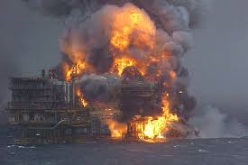
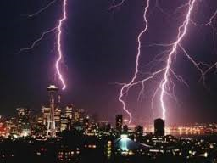
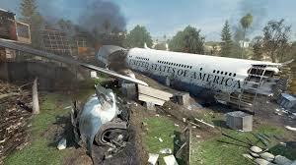
EuroMester Alapkockázatok: FLEXA önállóan köthető
Tűz
Robbanás
Villámcsapás
Légi jármű ütközése

Slide 17
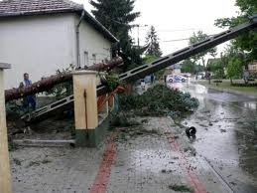
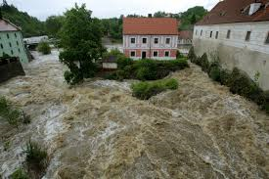
Kibővített fedezet tűz- és elemi kárra
Vihar
Felhőszakadás
Jégverés
Hónyomás
Árvíz
Földrengés
Szikla-, kőomlás
Villámcsapás másodlagos hatása

Slide 18
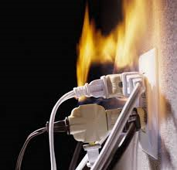
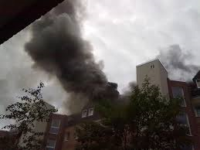
Kibővített fedezet tűz- és elemi kárra
Üreg beomlása
Vezetékes vízkár
Technológiai vezeték törése
Idegen jármű ütközése
Elektromos tűz
Füst és hő kiáramlása
Idegen tárgyak rádőlése
Vandalizmus

Slide 19
Euromester Vállalkozói vagyon- és felelősségbiztosítás által fedezett kockázatok:
Tűz
Villámcsapás
Robbanás, összeroppanás
Légi jármű lezuhanása
Vihar
Felhőszakadás
Jégverés
Hónyomás
Árvíz
Földrengés
Sziklaomlás, kőomlás, földcsuszamlás, lavina
Ismeretlen építmény vagy üreg beomlása
Vezetékesvíz-károk
Tűzoltó berendezés kilyukadása
Technológiai csővezeték törése
Idegen jármű beleütközése
Elektromos áram okozta tűz
Füst- és hő kiáramlása által okozott kár
Villámcsapás másodlagos hatása
Idegen tárgyak rádőlése
Betöréses lopás- és rablásbiztosítás
Üvegbiztosítás
Küldöttrablás
Üzemszünet-biztosítás
Szállítmánybiztosítás
Felelősségbiztosítás
Általános
Bérlői
Munkáltatói
Termék/Szolgáltatói
Bérbeadói
Tanulói

Slide 20
A tudás elmélyítése érdekében…

Slide 21
All Risks
Alapmodul:
Balesetszerű
Előre nem látható
Váratlan
Véletlen
Külső hatás
Minden, ami nem szerepel a kizárások között

Slide 22
All Risks többletfedezetei
Elektromos berendezések és számítógépek biztosítása teljesen All Risks fedezetté alakult
Üzemszünet-biztosítási fedezet is átalakult All Risks fedezetté
Tarifálható az All Risks is
Nincs minimális biztosítási összeg
Bankok és bérbeadók igényeinek megfelel

Slide 23
All Risks Vállalkozói
vagyon- és felelősségbiztosítás által lefedett kockázatok:
All Risks fedezet:
Minden kockázatra fedezetet biztosít, amely a kizárások között nem szerepel.
Betöréses lopás- és rablásbiztosítás
Üvegbiztosítás
Küldöttrablás
Üzemszünetbiztosítás
Szállítmánybiztosítás
Felelősségbiztosítás
Általános
Bérlői
Munkáltatói
Termék/Szolgáltatói
Bérbeadói
Tanulói

Slide 24
Többletszolgáltatások díj nélkül
Vihar-jégverés a szabadban tárolt ingóságokra is maximum 200 000 Ft-ig
Kiterjesztés a kockázatviselés helyétől eltérő helyszínre
Dolgozók személyes tárgyainak biztosítottsága
Határoló falon kívül elhelyezett cégtáblák, reklámtáblák
Kirakatszekrények feltörése
Vandalizmus

Slide 25
EuroMester és All Risks összehasonlítása
TEÁOR veszélyességi besorolások megváltozása (2003-2008)
Tevékenység szerinti keresés
Veszélyességi besorolások módosítása
Feltételek változása
Vandalizmus All Riskshez került (Limit 100eFt/kár, 300.000 Ft/év)

Slide 26
Felelősségbiztosítások

Slide 27
Általános: a biztosított jogszerűen folytatott tevékenysége során szerződésen kívüli, harmadik személynek okozott vagyoni és nem vagyoni károk. Biztosítási esemény továbbá a bérlő által a tulajdonosnak okozott tűz, robbanás, vezetékes víz, kiáramló hő,- füst által okozott károk (bérlői felelősség).
Biztosított a környezetszennyezési felelősség is.

Slide 28
Munkáltatói: a biztosítottal munkaviszonyban álló személyeknek okozott vagyoni és nem vagyoni károk, amelyekért a magyar jog szabályai szerint kártérítéssel tartozik.

Slide 29
Termék: a biztosított által előállított, forgalmazott termékek hibájából eredő vagyoni és nem vagyoni, valamint tárgyrongálási károk amiért felelősséggel tartozik.
Szolgáltatói: a biztosított szerződéses partnereinek, a biztosított által nyújtott hibás szolgáltatásból okozott vagyoni és nem vagyoni, valamint tárgyrongálási károk. Biztosítási esemény továbbá a biztosított bérbeadó által a bérlőnek tűz, robbanás, vezetékes víz, tűzoltó berendezés kilyukadása, technológiai cső törése, elektromos áram okozta tűz, füst és hő kiáramlása által okozott károk.
(bérbeadói felelősség)

Slide 30
Tanuló: oktatás, képzés, szakmai gyakorlat során az abban résztvevő tanulókat érintő felelősségi károk.
Fedezetet nyújt a tanulót ért károkra, a tanuló által harmadik személynek okozott károkra, a foglalkoztatónak okozott károkra.

Slide 31
Engedmények

Slide 32
Az engedmények a teljes ajánlatra vonatkoznak.
Fajtái:
Tartam (3 éves lekötés esetén),
Egzisztencia 12 hónapon belül indult vagy átvett cégek esetén),
Hűség (ha a szerződő rendelkezik bármilyen SIGNAL biztosítással 5,-ill.10%),
Mennyiségi, az engedmény: 5-10-15%
Kockázati: 5,10%
Inkasszó: 5%
Szakmai engedmény: 5,10%
Az engedmény nem haladhatják meg a kalkulált díj 50%-át.

Slide 33
Az EuroMester módozat előnyei
Modulrendszerű
Jelentős többletszolgáltatások díj nélkül
Alap a FLEXA, kiegészíthető a Bővített elemi károk kockázataival.
A szállítmánybiztosításban a készletek mellett a gépek, berendezések is biztosíthatók.
Kiterjeszthető a ki-berakodás közben előforduló sérülésekre is.
A szolgáltatói felelősségben lehetőség van bérbeadói felelősség vállalásra is.
Az általános felelősségbiztosítás tartalmazza a bérlői felelősséget is.

Slide 34
Az All Risks előnyei Az EuroMester előnyeit megtartva:
Elektromos berendezés modul teljesen All Risks
Az üzemszünet kockázatai is All Risks alapokon
Tarifa program rendelkezésre áll
Nincs minimális biztosítási összeg

Slide 35
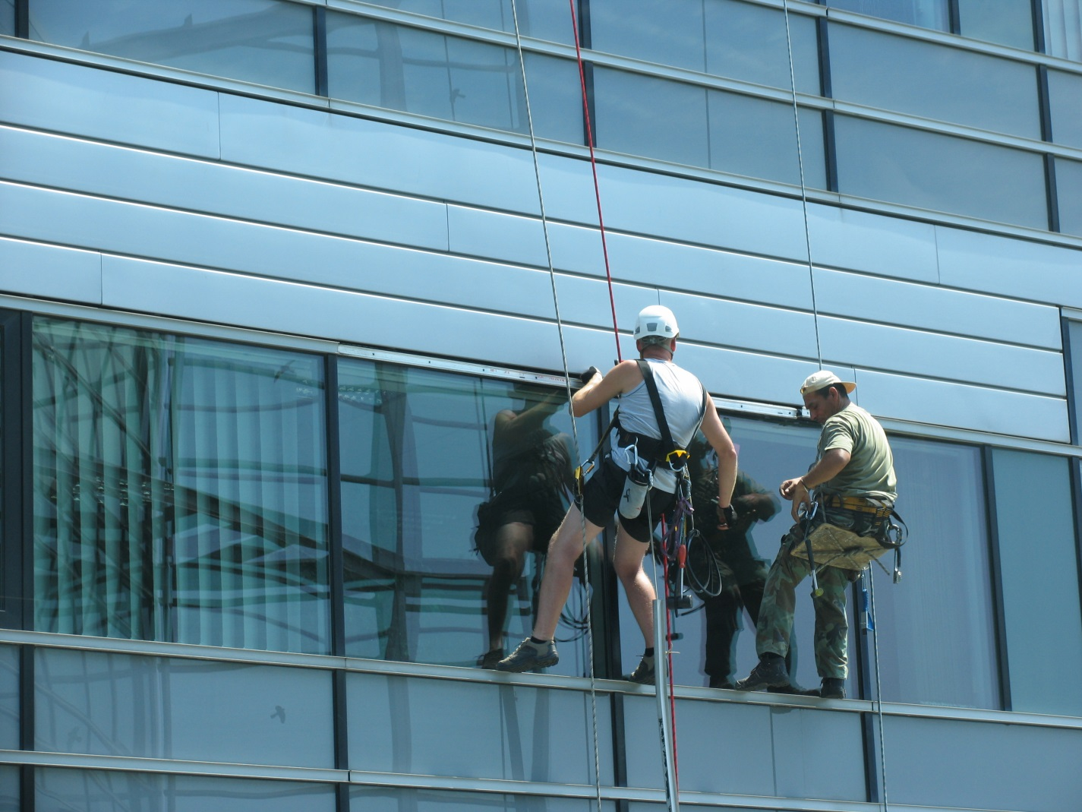
Signal VállaLkozói felelősségbiztosítások (tájékoztató ismertető)
Notes:
Képszinkronizáció!

Slide 36
Előzmények
MESTER 1996 / EUROMESTER 2004
Jogszabály változások
Kárrendezési tapasztalatok
Piaci lehetőségek

Slide 37
Új vállalkozói felelősségbiztosítás
Fókuszban a KKV
Önállóan köthető
Testre szabott
Gyors, egyszerű ajánlatkészítés
11 elemből és 12 záradékból áll

Slide 38
Változások
Általános felelősségből kikerült és önálló elem lett:
bérlői felelősség
környezetszennyezési felelősség
Szolgáltatói felelősségből kikerült és önálló elem lett:
bérbeadói felelősség
Jogszabályi változások átvezetve
Új elemek:
közbeszerzési tanácsadók felelősségbiztosítása
záradékok
Valamennyi választott elemre kiterjed:
európai kiterjesztés záradék
alvállalkozói kiterjesztés záradék
Per és kamat költséget is megtérítjük
Járadék fizetés szabályozva

Slide 39
Általános felelősségbiztosítás
Kötelező elem a további felelősségbiztosítások igénybevételéhez, kivéve:
Hivatalos közbeszerzési tanácsadók felelősségbiztosítása
Iskolák felelősségbiztosítása
Biztosítási esemény:
Biztosító mentesíti a biztosítottat tevékenységével szerződésen kívül, harmadik személynek okozott személyi sérülésből és/vagy tárgyrongálásból származó károk megtérítése alól.
Záradékok: - úthibák és sorfák okozta károk
- rendezvényszervezői tevékenység
- vegyszer kijuttatásával okozott károk
- állattartói károk
- vezetékekben, kábelekben okozott károk
- hatósági jogkörben okozott károk

Slide 40
Általános felelősségbiztosítás
Kizárások: - más felelősségbiztosítással vagy záradékkal fedezetbe vállalható kockázatok
- épületek, építmények bontásával összefüggő károk
- tanácsadási tevékenységgel kapcsolatos károk

Slide 41
Munkáltatói felelősségbiztosítás
Biztosítási esemény:
Biztosító mentesíti a munkáltatót (közalkalmazotti, közszolgálati, közfoglalkoztatotti stb. jogviszony is) munkavállalójának munkaviszonyával, munkabalesetével összefüggésben okozott károk megtérítése alól
Záradékok: - távmunka végzés
- munkaerő kölcsönzés
Kizárások: - foglalkozási megbetegedésből eredő kártérítési igény
- munkaviszony jogellenes megszűntetéséből eredő károk
- több munkáltató által létesített munkaviszonyból eredő károk
- nem munkaviszonyból eredő károk

Slide 42
Termékfelelősség-biztosítás
Biztosítási esemény:
A gyártó közvetlenül felel a fogyasztóval szemben a hibás termékkel okozott termékkárokért. Fedezetünk kiterjed azon szerződésen kívül okozott károkra, amelyeket harmadik személynek hibás termékkel más dolgában okoznak.
Záradék: Bérmunkával okozott károk
Kizárások: - robbanóanyagok, gázok és illékony kőolaj termékek
- villamos energia
- gyógyszerek
- génanyagok
- dohánytermék
- fegyverek
- gyártás dátumának megtévesztő feltüntetéséből eredő károk

Slide 43
Szolgáltatói felelősségbiztosítás
Biztosítási esemény:
Biztosító téríti a szolgáltatás hibás teljesítésével okozott károkat, valamint a szerződéses partnereknek hibás áru, termék szolgáltatásából eredő károkat.
Záradék: Vendéglátói és szállásadói tevékenység
Kizárások: - szavatosság, garanciális igények
- késedelmes szolgáltatásból eredő károk
- építés-szerelés tevékenység
- leltárhiány
- szakmai felelősségi károk

Slide 44
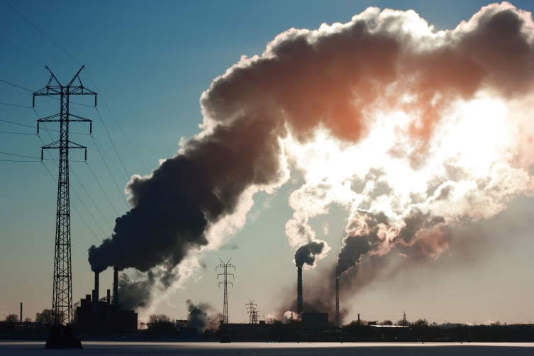
Környezetszennyezési felelősségbiztosítás
Biztosítási esemény:
Biztosító téríti a környezetszennyezéssel illetve környezet igénybevételével okozott károkat, feltéve ha a kár bekövetkezte hirtelen, váratlan, előre nem látható volt és a normál üzemmódtól eltérő eseményre vezethető vissza.
Kizárások: - lassú, folyamatos környezetszennyezés
- bányászati tevékenységgel okozott károk
- hulladéktároló, szennyvíztisztító üzemeltetése - árvízkárok

Slide 45
Bérbeadói felelősségbiztosítás
Biztosítási esemény:
Biztosító mentesíti a bérbeadót az általa a bérlőnek a bérleményben elhelyezett ingóságaiban és saját beruházásaiban okozott károk megtérítése alól, amely okozásáért a bérleti jogviszony alapján felel. (Újdonság a széleskörű fedezetvállalás)
A biztosítás fedezetet nyújt a vezetékes-víz károkra is.
Kizárások: - a bérbeadó nem jogosult rendelkezni a bérleménnyel
- szavatossági igény érvényesítéséből eredő károk

Slide 46
Bérlői felelősségbiztosítás
Biztosítási esemény:
Biztosító mentesíti az ingatlan bérlőjét a bérbeadó tulajdonában lévő ingóságaiban és ingatlanában okozott károk megtérítése alól, amelyért a bérlő a bérleti jogviszony alapján felel.
Kizárások: - jogosulatlan átalakítási munkálatok (hatósági engedélyhez kötött)
- késedelmes bérleti díj közüzemi számlák fizetése
- nem adja vissza a bérleményt határidőre
- albérlője okoz

Slide 47
Hivatalos közbeszerzési tanácsadók felelősségbiztosítása
Biztosítási esemény:
Tanácsadói tevékenységgel a megbízóknak okozott károkra nyújt fedezetet, amelyért a biztosított kötelezettségének megszegésével okoz.
Kizárások: - bűncselekménnyel okozott károk
- tisztességtelen piaci magatartással okozott károk
- az el nem végzett vagy késedelmesen végrehajtott szakértői tevékenység
- adatfeldolgozással, adatvesztéssel összefüggő károk

Slide 48
Iskolák felelősségbiztosítása
Biztosítottak: - intézmények (szakképző iskolák, köznevelési intézmények, gyakorlati képzést folytató vállalkozások)
- hallgatók, tanulók
Biztosítási események:
- az intézmények hallgatói/tanulói által harmadik személynek okozott károk
- tanulók/hallgatók a hallgatói munkaszerződés alapján az intézménynek okozott károk
Kizárások: - tárgyak elvesztése, eltulajdonítása
- foglalkoztatási megbetegedésből eredő követelések
- nem engedélyezett, tanterven kívüli utazások során bekövetkezett kárigény

Slide 49
Egyéb
Önrészesedés: 10%, de min. 20.000 Ft legtöbb esetben
Limit: 1/3-tól, 300/900-ig
Díj indexálás
Új Ptk. szabályainak megfelel

Slide 50
Előnyeink
Biztosítás időbeli hatálya: kedvezőbb lett az ügyfelek számára (kárbejelentés a tudomásra jutást követő 1 év)
Költségek: jogi képviselet költségek, perköltségek, kamatköltségek térülnek
Versenyképes tarifa
Gyors ajánlat készítés
Országos alkusz támogató hálózat
Színvonalas szolgáltatás (díjak)

Slide 51
Köszönöm a figyelmet.
SIGNAL Vállalkozói vagyon és felelősségbiztosítás Velence - 2014

